Slide 1
マルチメディア情報検索 B1班
伊藤広樹 平尾礼央
伊藤光太郎 林田和磨
実験目的・背景
3.識別部
1.前処理
結果・まとめ
2.特徴抽出

Slide 2
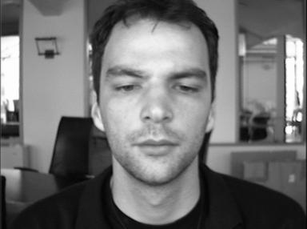
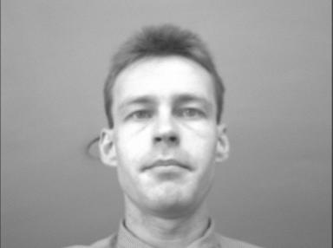
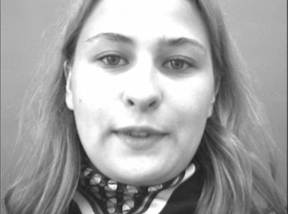
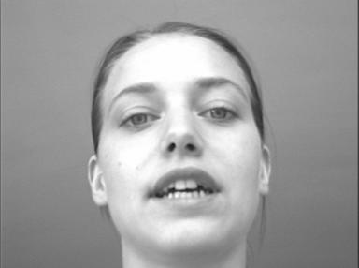
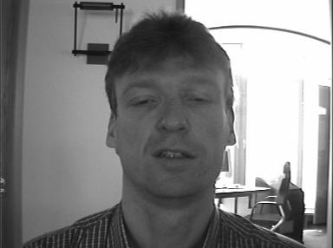
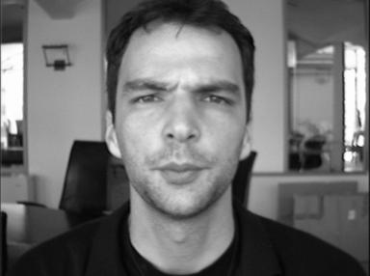
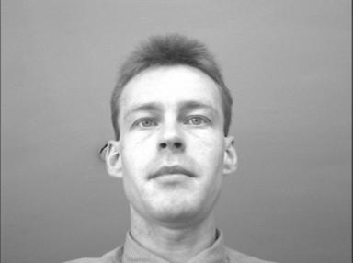
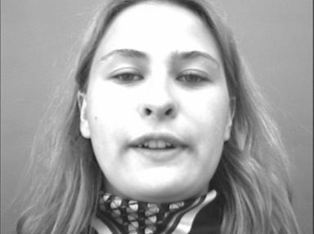
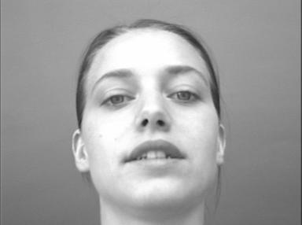
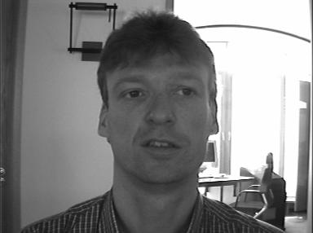
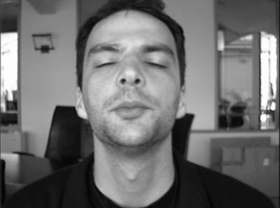
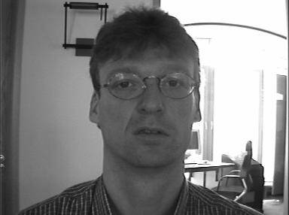
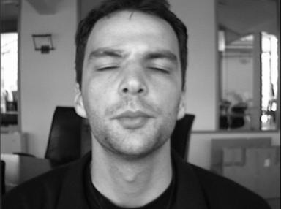
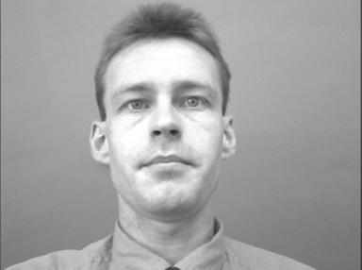
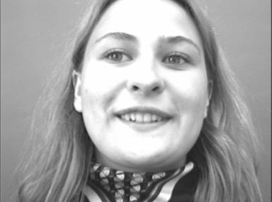
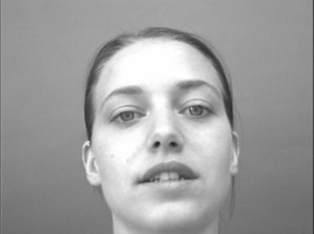

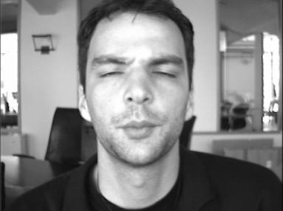
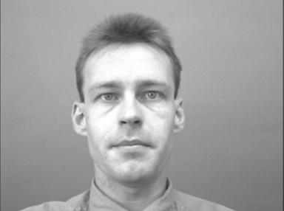
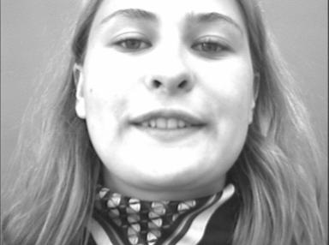
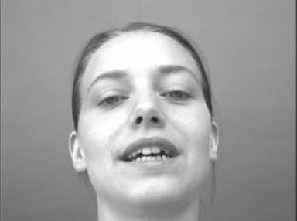

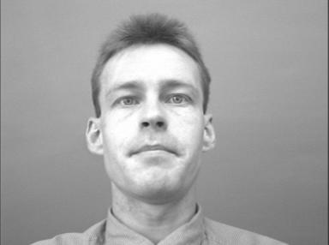
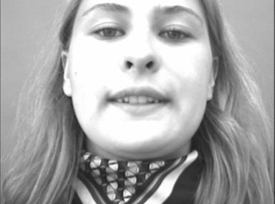
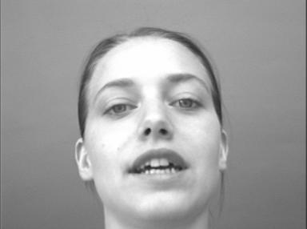
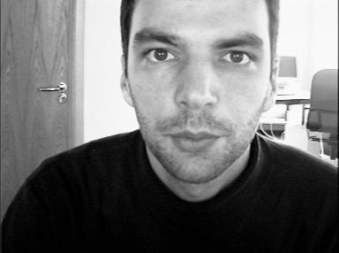
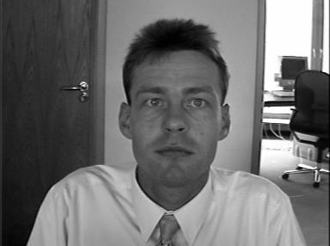
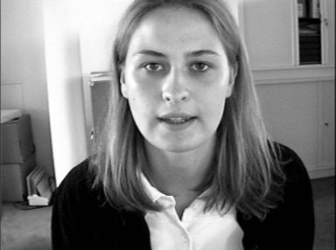
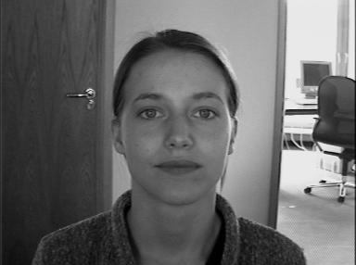
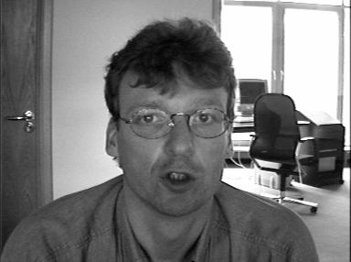
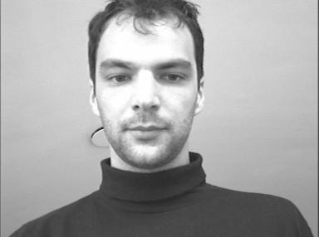
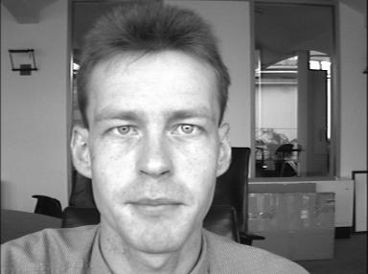
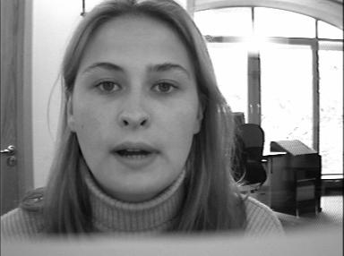
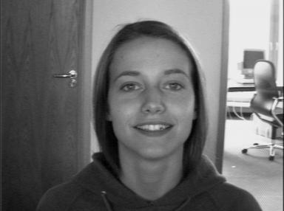
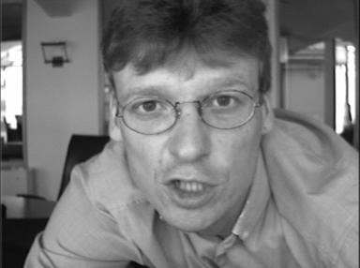
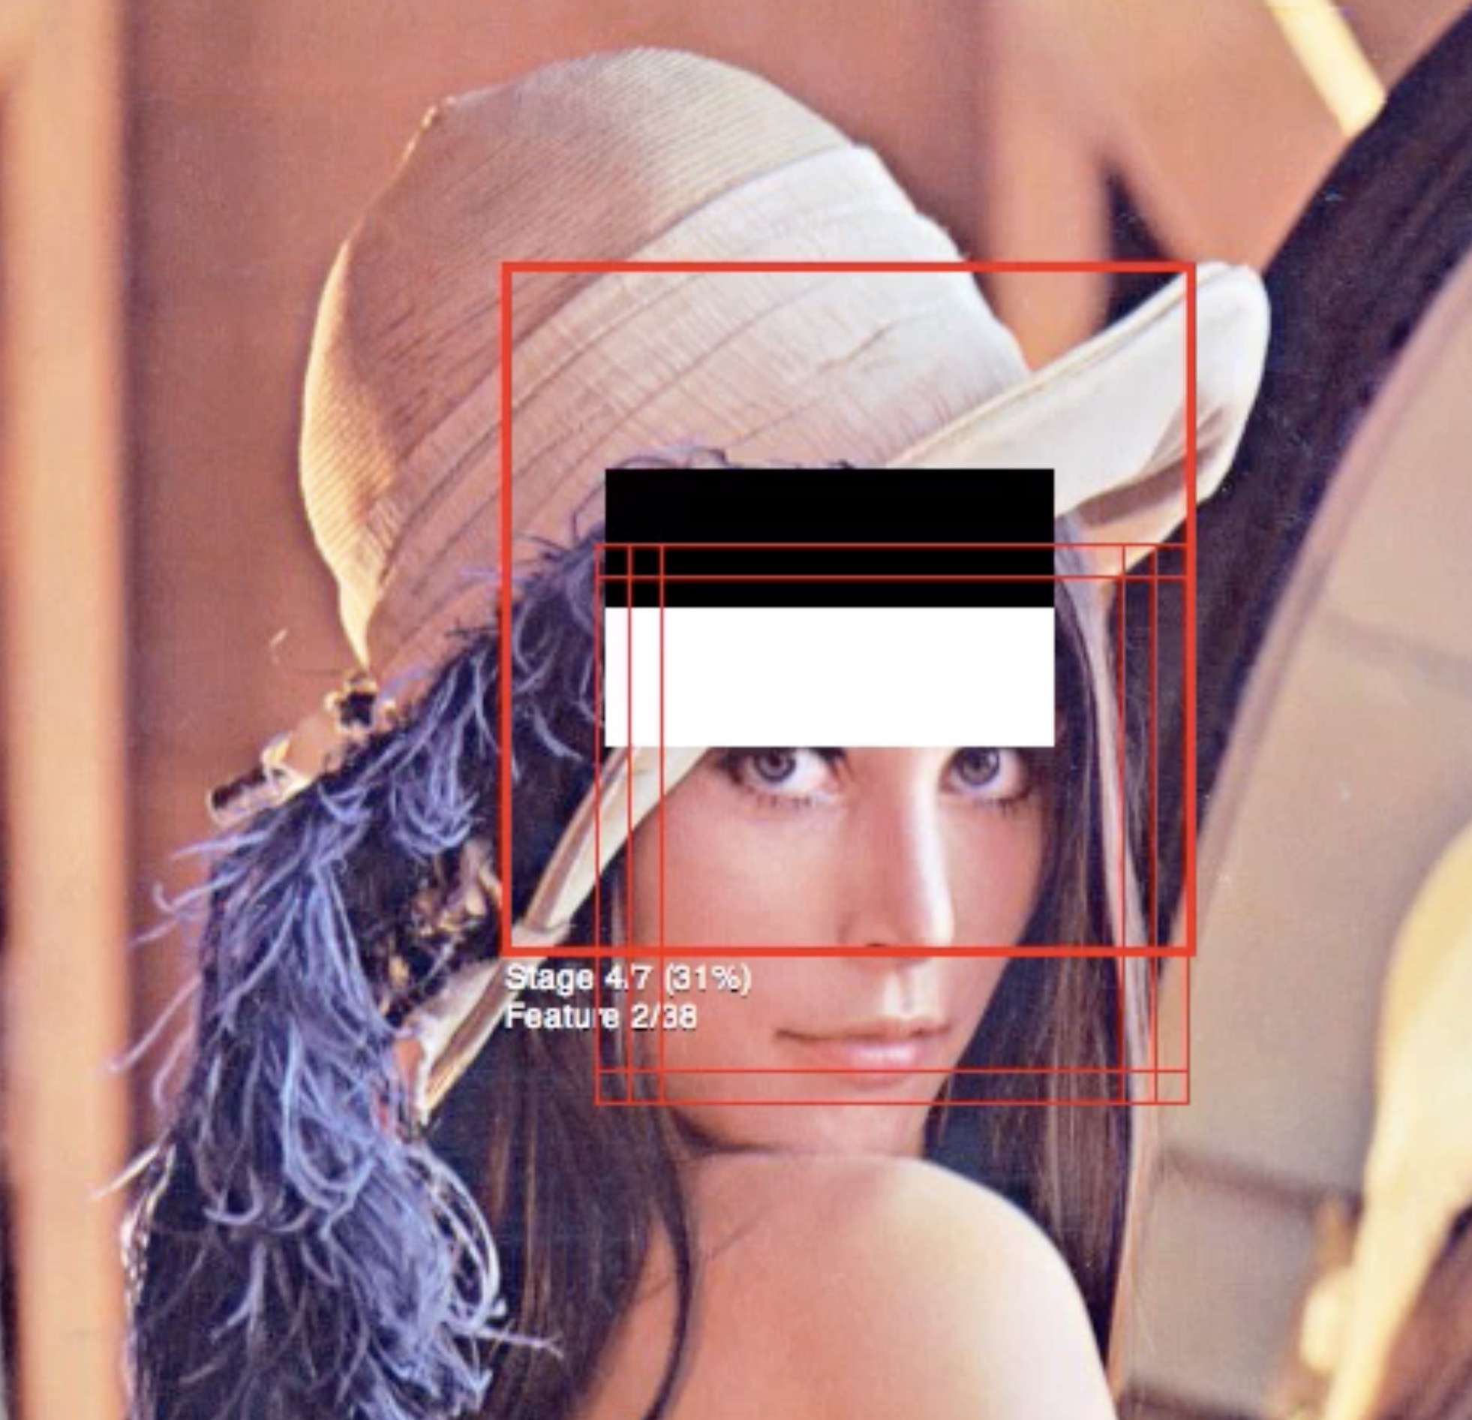
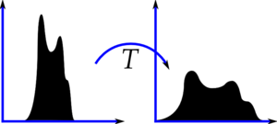
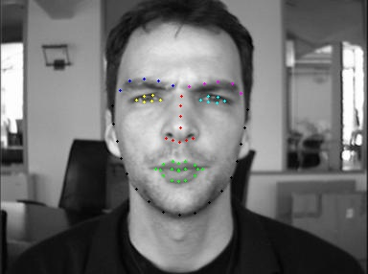
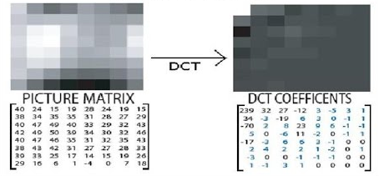
情報通信プロジェクト実験マルチメディア情報検索
B1班
伊藤光太郎 林田和磨 18273002 平尾礼央 18273003 伊藤広樹
実験目的・背景
実験結果
「キムタクに一番似ているのは誰か」という疑問や、「顔をパスワードの代わりとして利用したい」と言った要求に答えるシステムを開発する。代表的なパターン識別手法 (K 最近傍法、部分空間法等) を学びながら、高速で認識率のよいアルゴリズムを作成する。
『情報プロジェクト：マルチメディア情報検索』配布資料
データセット
データは20人の顔写真が10枚ずつ計200枚の画像を訓練用データとして使用した。検証用データはその中の人物の顔写真が56枚、それ以外の人物の顔写真が2枚の計58枚である。識別結果は正解率として計算した。(正解数 / クエリ数(58))
・・・
学習データ
・・・
検証用データ(クエリデータ)
前処理
前処理は、顔のトリミングと画像の正規化のみ行った。顔のトリミングはOpenCVとDlibを用いて行い、画像の正規化は、OpenCVで画像のサイズを同一にし、画素値のヒストグラムを平坦化した。
特徴抽出
前処理
まず、Dlibを使った部位情報から顔のパーツの相対距離や大きさを特徴量とした。次に画像に対して2次元離散コサイン変換を適用し、低周波成分を特徴量とした。
特徴抽出
識別部
識別方法として、単純マッチング、K最近傍法、部分空間法、畳み込みニューラルネットワーク、LightGBMを使用した。

